Slide 1
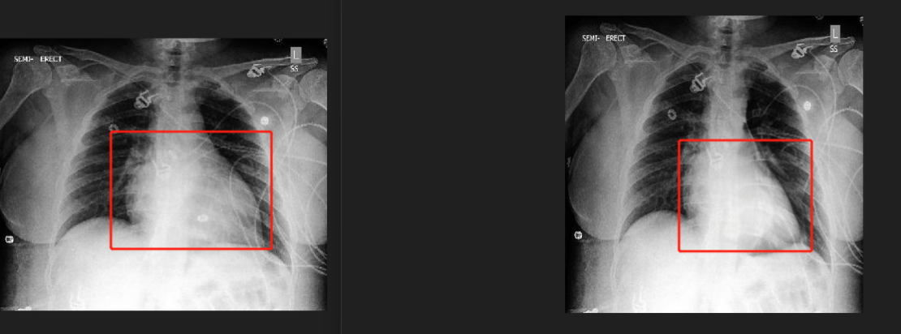
心脏肥大
病情加重

